Slide 1


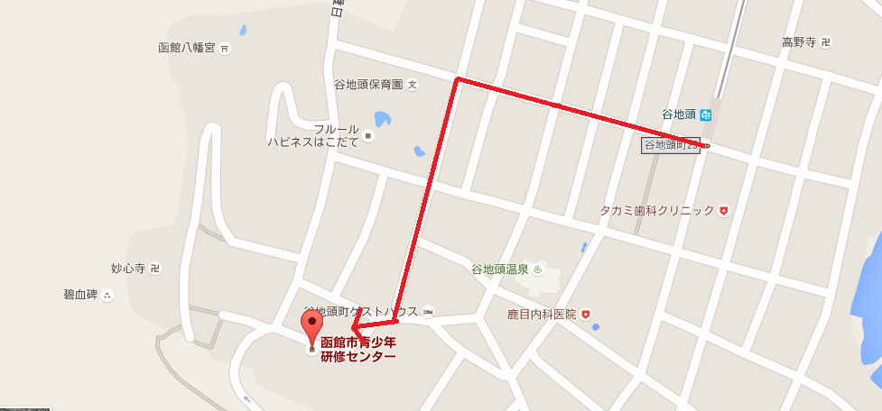
函館の小学生と
クリスマス会
ボランティア募集
ふるる函館にて、「クリスマス会」を行います。現在、小学生と交流してくれる、ボランティアスタッフを募集しています。
例えば、クリスマスケーキを作ったり、小学生と遊んだり、ゲームをしたり、あなたの国のクリスマスの文化を教えたりします。
もし、ボランティアや小学生と交流に興味があったり、あなたの国のことを子供たちに教えたい方は、ぜひ参加しましょう！
たくさんの申込を待っています🎄
※函館市委託事業として開催
日時：2017年12月9日（土） 1:00p.m. ～4:00p.m.
場所：ふるる函館 （函館市谷地頭町5-14） *「谷地頭」電停から徒歩10分
料金：無料 定員：15名
締切：12月4日（月）*定員になり次第、募集を締め切ります。
【申込み】 以下の内容をメールしてください。
①名前（日本語／英語） ②ニックネーム ③性別 ④国籍 ④学校名
⑤住所 ⑥電話番号 ⑦メールアドレス
⑧食事制限はありますか？（はい／いいえ）
※はいの場合、食べられない物と理由を教えてください。
⑧日本語レベル
（ネイティブ、日常会話、ほとんどできないorまったくできない）
ふるる函館
の行き方
「谷地頭」
電停
【お申込・お問合せ】
北海道国際交流センター(HIF)
E-mail: event@hif.or.jp （担当：さいとう）
ふるる
函館

